Slide 1
Государство

Slide 2
Понятие «государство» было впервые введено Н. Макиавелли. Оно обозначало у него политическое состояние общества.
Государство –
основной политический институт общества, осуществляющий управление им и охрану его социально-экономической структуры.

Slide 3
Н. Макиавелли (1469 – 1527) – итальянский мыслитель, философ, писатель, политический деятель. Выступал сторонником сильной государственной власти, для укрепления которой допускал применение любых средств, что выразил в труде «Государь», опубликованном в 1532 г.

Slide 4
Власть (органы управления и органы подавления)
Территория
(с населением)
Основные признаки государства
Закон
(право)
Суверенитет
(внешний – независимость, внутренний – верховенство власти)
Налоги
(социальные сборы)

Slide 5
Основные функции (задачи государства)
Внешние
Участие в решении глобальных проблем
Обеспечение национальной безопасности
Развитие взаимовыгодного сотрудничества
Отстаивание государственных интересов в международных отношениях
Внутренние
Экономическая
Социальная
Обеспечение народовластия
Защита конституционного строя
Обеспечение правопорядка и законности
Консолидация общества
Экологическая

Slide 6
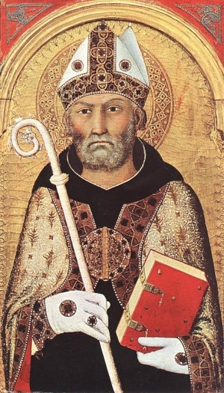
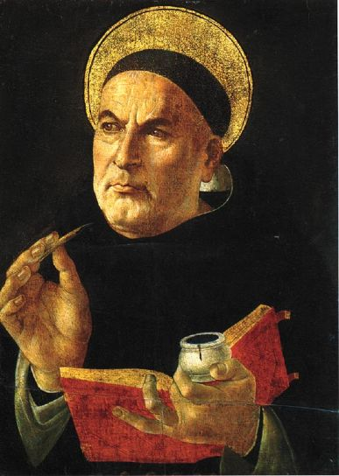
Теории происхождения государства
Теологическая
Государство сотворено Богом; правитель подчинен божественной воле
Августин Блаженный
Фома Аквинский

Slide 7
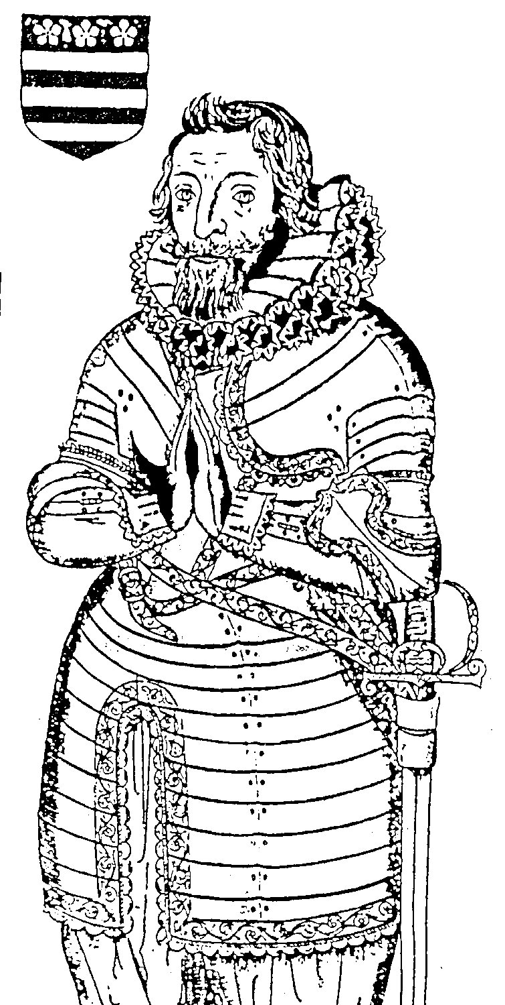
Теории происхождения государства
Патриархальная
Государство выросло из большой патриархальной семьи (из естественно возникшей формы общения). Власть главы семьи (отца) постепенно перерастает во власть монарха
Р. Филмер

Slide 8
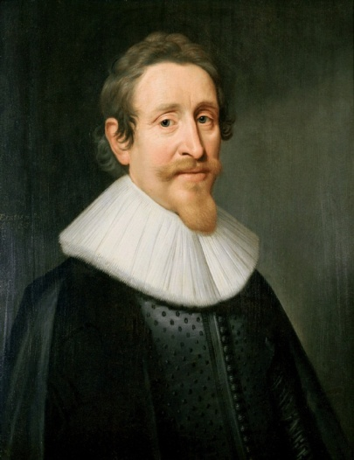
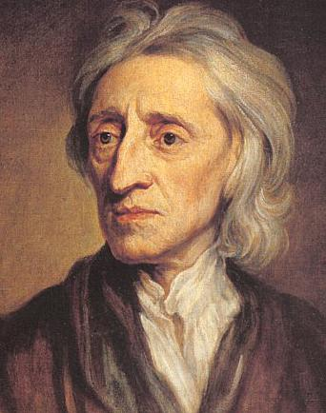
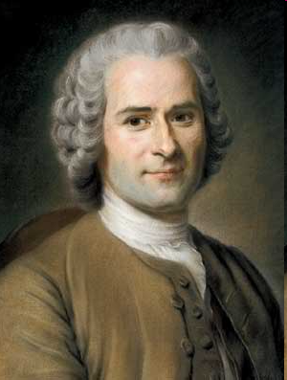
Теории происхождения государства
Теория
«общественного
договора»
(договор монарха с
подданными)
Г. Гроций
Государство
продукт договора
между людьми о
защите своих
естественных прав
Дж. Локк
Ж.Ж. Руссо

Slide 9
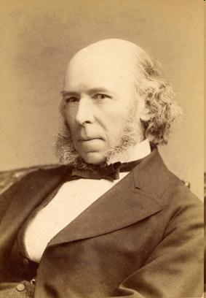
Теории происхождения государства
Органическая
Государство есть продукт органической эволюции (ее разновидность – социальная эволюция). Подобно живой природе, где выживают наиболее приспособленные, в обществе более сильные попадают в правительство и управляют более слабыми
Г. Спенсер

Slide 10
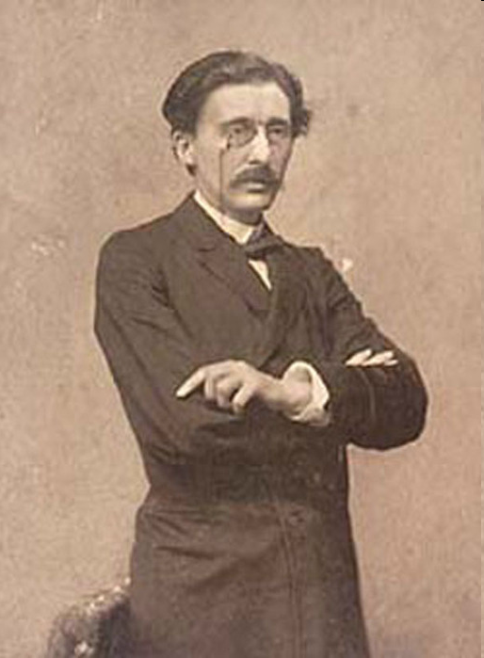
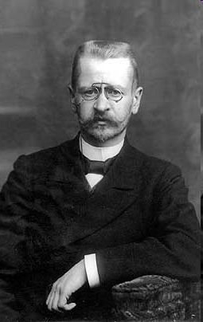
Теории происхождения государства
Психологическая
Психике индивида изначально присуща потребность в повиновении, подчинении кому-либо более сильному
Г. Тард
Л.И.
Петражицкий

Slide 11
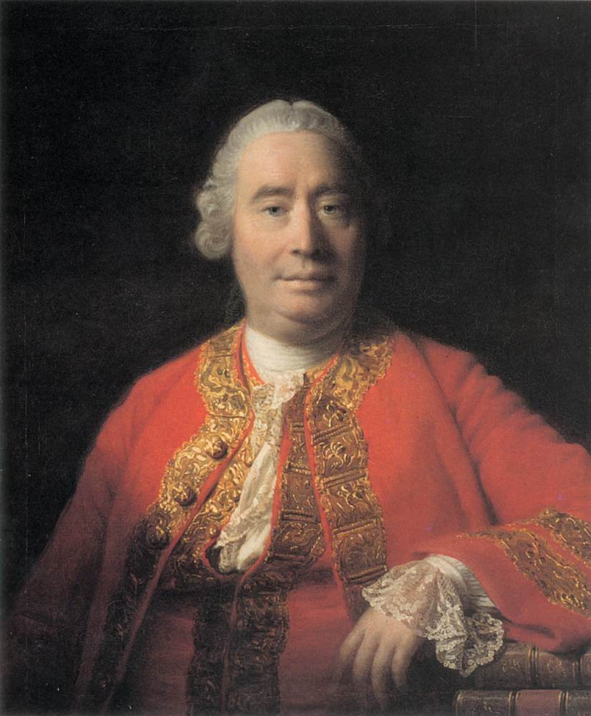
Теории происхождения государства
Теория насилия
Государство создается в процессе завоевания для подчинения побежденных
Дэвид Юм
Евгений Дюринг
Людвиг Гумплович

Slide 12
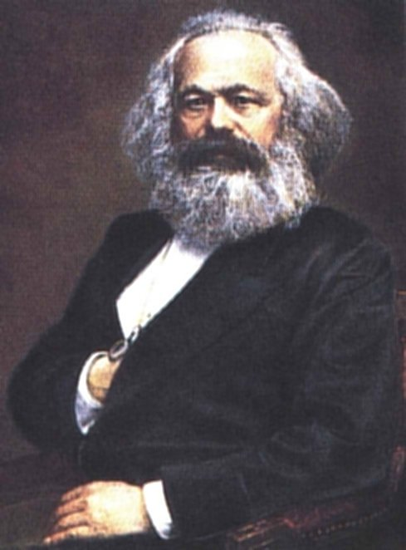
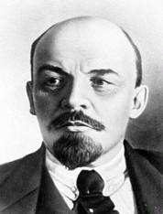
Теории происхождения государства
Социально-
экономическая
или
классовая
Государство выросло
из неравенства при разложении родоплеменных
отношений
К. Маркс
В.И. Ленин

Slide 13
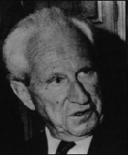
Теории происхождения государства
Ирригационная
К. Витфогель
Государство возникает вследствие потребности общества в постоянном осуществлении крупномасштабных работ

Slide 14
Социально-экономическая теория происхождения государства
Улучшение орудий труда, умений и трудового опыта
Переход к индивидуальному хозяйству
Появление излишков производства (избыточного продукта)
Появление частной собственности
Возможность содержать людей, незанятых в материальном производстве
Выделение знати
Появление имущественного неравенства
Появление социального неравенства
Образование государства

Slide 15
Характеристика государства
Государственное устройство
Форма государства
Форма правления
Политический режим

Slide 16
Форма правления
- это организация высших органов государства и порядок их образования
Государственное устройство
- это территориально-политическая организация государства и взаимоотношение государства в целом и его частей

Slide 17
Форма правления

Slide 18
Форма правления
Монархия
форма правления, при которой верховная государственная власть сосредоточена в руках одного человека – монарха (главы государства) и передается по наследству
Республика
форма правления, при которой высшая государственная власть принадлежит выбранным на определенный срок органам власти

Slide 19
Самая древняя форма правления – монархия.
До начала Нового времени подавляющее большинство государств было монархическими. В конце XVIII – XX в. Многие монархии уступили место республиканской форме правления. Большинство европейских стран сегодня – республики.

Slide 20
Монархия (от греч. monarchia – единовластие, самодержавие) – это форма правления, при которой верховная государственная власть полностью или частично сосредоточена в руках одного человека – монарха (главы государства) – и передается по наследству.
Система наследования
персональная – трон наследует конкретное лицо, заранее определенное законом.
семейная – монарха выбирает сама царствующая семья или царствующий монарх, но только из лиц, принадлежащих к данной династии

Slide 21
Монархия
Абсолютная (неограниченная) монархия
Вся полнота власти – законодательной, исполнительной, судебной – сосредоточена в руках монарха, а ее происхождение признается божественным
Дуалистическая монархия
Переходная форма монархии, при которой власть монарха
ограничена парламентом в законодательной области
Ограниченная (конституционная, парламентская) монархия
Власть наследственного монарха ограничена конституцией страны или каким-либо представительным органом, чаще всего парламентом
Бахрейн, Катар, Кувейт, Оман, Саудовская Аравия и др.
Иордания, Марокко, Непал
Бельгия, Великобритания, Дания, Испания, Нидерланды, Япония и др.

Slide 22
Абсолютные монархи Конституционные монархии Дуалистические монархии

Slide 23
Нетипичные монархии
Выборная монархия в Малайзии (король избирается на 5 лет из числа наследственных султанов 9 штатов)
Коллективная в ОАЭ (полномочия монарха принадлежат Совету эмиров)
Патриархальная монархия в Свазиленде (король – вождь племени)
Теократия – форма монархии, при которой высшая политическая и духовная власть сосредоточена в руках духовенства, а глава церкви является и светским главой государства (Ватикан, Саудовская Аравия, Бруней)

Slide 24
Виды монархий и их признаки
Линия сравнения
Абсолютная
Дуалистическая
Парламентская (конституцион-ная)
1. Принадлежность законодательной власти
Монарху
Разделена между монархом и парламентом
Парламенту
2. Осуществление исполнительной власти
Монарх
Формально – монарх, фактически - правительство
3. Назначение главы правительства
Монарх
Формально – монарх, но с учетом парламентских выборов
4. Ответственность правительства
Монарх
Перед парламентом

Slide 25
Виды монархий и их признаки
Линия сравнения
Абсолютная
Дуалистическая
Парламентская (конституцион-ная)
5. Право роспуска парламента
--
(парламент отсутствует)
У монарха (неограничен-ное)
У монарха (по рекомендации правительства
6. Право veto монарха на решения парламента
--
Абсолютное veto
Предусмотрено, но не используется
7. Чрезвычайно-указное законодательство монарха
Неограниченное (указ монарха имеет силу закона)
Только в период между сессиями парламента
Предусмотрено, но не используется
8. Современные государства
Бахрейн, Катар, Кувейт, Оман, Саудовская Аравия
Иордания, Марокко, Непал
Бельгия, Велико-британия, Дания, Испания, Нидер-ланды, Япония

Slide 26
Республика
Президентская
Президент наделен
очень большой властью: он совмещает функции главы государства и главы правительства, формирует правительство; избирается прямым голосованием и всеми гражданами
Парламентская
Ведущим органом власти выступает избираемый гражданами парламент, который формирует правительство, отчитывающееся перед парламентом
Смешанная полупрезидентская
Власть президента значительна, но формирование правительства проходит с участием парламента
США, страны Латинской Америки, Португалия
Индия, Италия, ФРГ, Швейцария, Венгрия
Австрия, Россия, Франция

Slide 27
Различия парламентской и президентской республик
Президентская
Парламентская
Смешанная
Президент (глава государства) избирается населением
Президент (глава государства) избирается и контролируется парламентом
Президент (глава государства) избирается населением
Глава правительства - президент
Глава правительства – премьер-министр (ключевая роль в управлении)
Глава правительства – премьер-министр
Правительство назначается президентом
Правительство формируется парламентом
Правительство назначается президентом
Правительство несет ответственность перед президентом
Правительство несет ответственность перед парламентом
Правительство несет ответственность перед парламентом

Slide 28
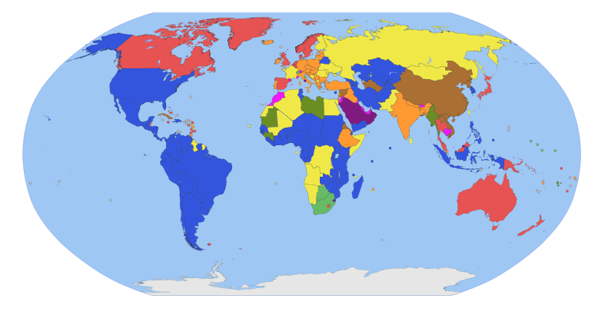
Президентские республики
Парламентские республики
Смешанные республики

Slide 29
Нетипичные республики
Теократическая республика Иран
Президентская монократическая республика (лидер партии - пожизненный президент) – Заир, Малави

Slide 30
Государственное устройство

Slide 31
Государственное устройство
Федерация – это форма государственного устройства, при которой территориальные единицы обладают самостоятельностью.
Конфедерация – союз государств.
Унитарное государство – это форма государственного устройства, при которой территориальные единицы не обладают политической самостоятельностью

Slide 32
Государственное устройство
Федеративное
(федерация)
Конфедеративное
(конфедерация)
Унитарное
Бразилия, Германия, Индия, Мексика, Россия, США, Швейцария и др.
Содружество независимых государств (СНГ), Европейский Союз (ЕС)
Великобритания, Венгрия, Греция, Дания, Испания, Италия, Франция, Швеция и др.

Slide 33
166 государств в современном мире - унитарные

Slide 34
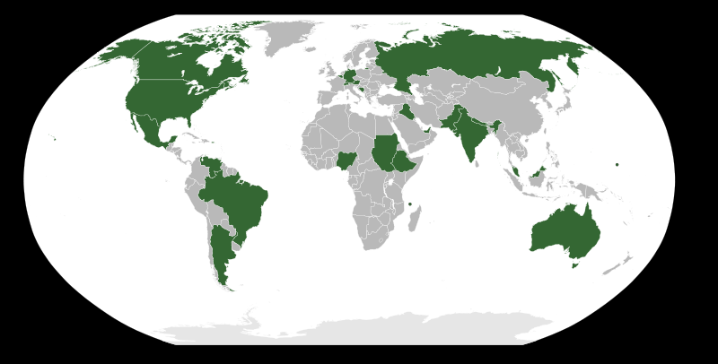
21 государство в современном мире - федеративные

Slide 35
Федерация
(от лат. foedus – союз, договор)
Устойчивый союз административно-территориальных единиц (штатов, земель, республик), самостоятельных в пределах распределенных между ними и центром полномочий, имеющих собственные законодательные, исполнительные и судебные органы и, как правило, конституцию, часто граждане субъектов федерации обладают правом на двойное гражданство

Slide 36
Унитарное государство
(от фр. unitare – единый)
Единая политически однородная организация, состоящая из административно-территориальных единиц (губерний, краев, провинций), не обладающих собственной государственностью. Существует единая конституция, система высших органов государственной власти, управления, судебная система

Slide 37
Конфедерация
(от лат. confoederatio – союз, сообщество)
Постоянный союз самостоятельных государств для осуществления совместных конкретных целей. Ее члены полностью сохраняют государственный суверенитет, имеют право свободного выхода и передают союзу решение ограниченного круга вопросов, чаще всего в оборонной области, в области внешней политики, транспорта, связи, денежной системы

